Slide 1
9.2 灰色系统参数辨识

Slide 2
9.2灰色系统参数辨识
灰色系统理论是处理不确定量的一种有效途径。它需要信息少，通用性好，计算方便。采用灰色系统的方法，对于不确定部分建立灰色模型，从而可以估计出不确定参数。

Slide 3
9.2灰色系统参数辨识
灰色系统的研究方法之一，就是将原始数据进行处理，称为数的“生成”，其中累加生成由于它能弱化随机性，增强规律性，因而它在灰色系统建模中，具有特殊的地位。

Slide 4
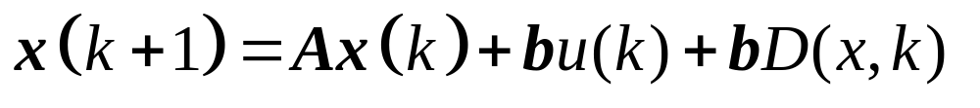

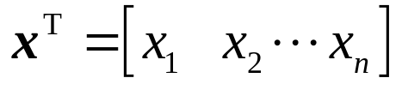


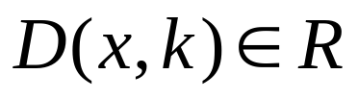
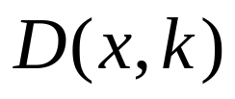
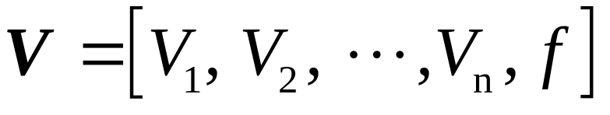
9.2.1 问题描述
考虑离散系统
(9.6)
其中 ， ， ，A 为 维矩阵， b为 n维矩阵， 。
为系统的参数未知部分，表示如下
(9.7)
其中 。

Slide 5
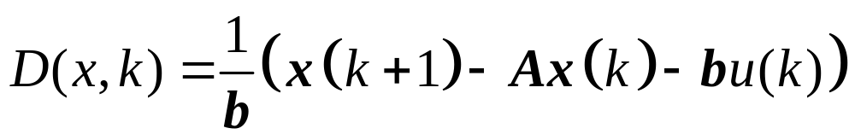

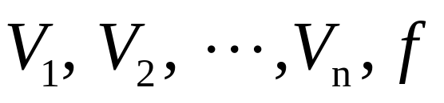
9.2.1 问题描述
由式（9.6）可得
(9.8)
其中 t=KT，T为采样周期。
中的 可由测量数据通过灰色估计方法辨识出来。

Slide 6
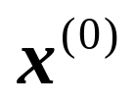
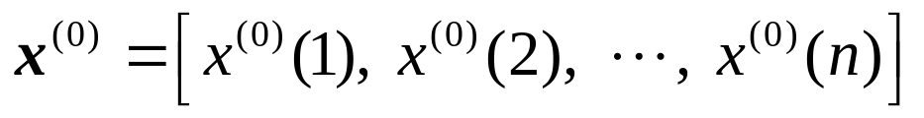
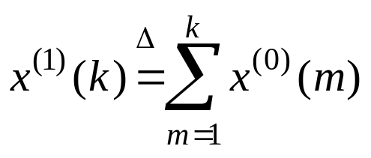
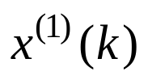

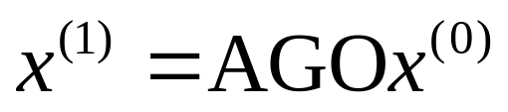
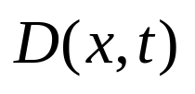
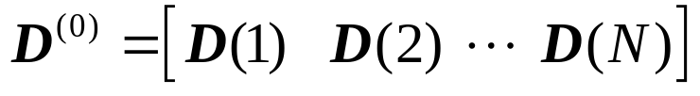
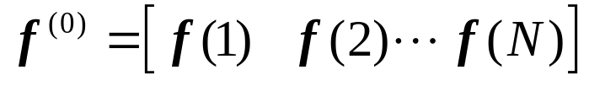
9.2.2灰色估计算法
令 为原始的离散时间函数
若 。
则称 为 的累加生成，记为
按灰色系统理论，采用累加生成方法，可建立
灰色模型。
令
（9.13）

Slide 7
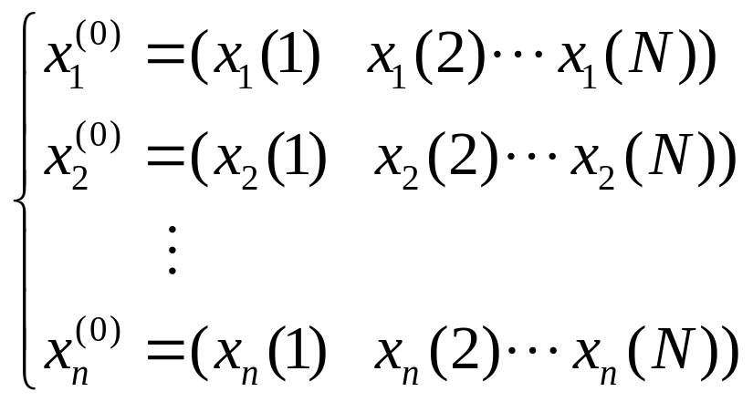
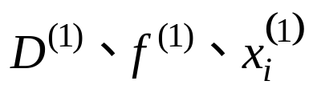
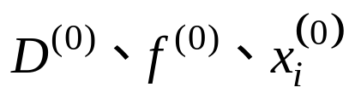
式中， N>=n+1。
设 分别为 的累加生成数列。
将 （9.15）
称为D(x,k) 的灰色模型。

Slide 8
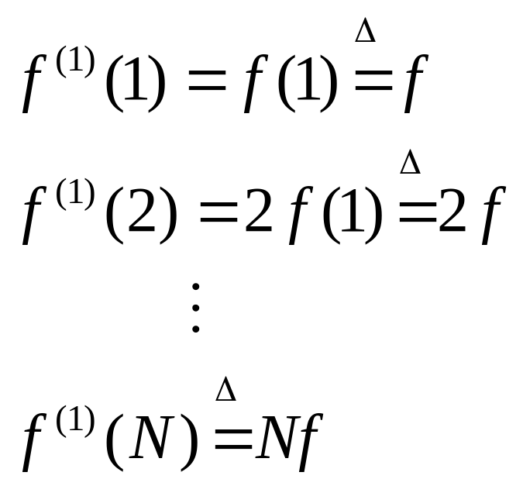
可认为

Slide 9
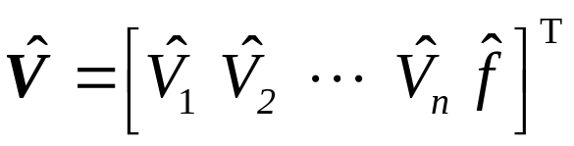
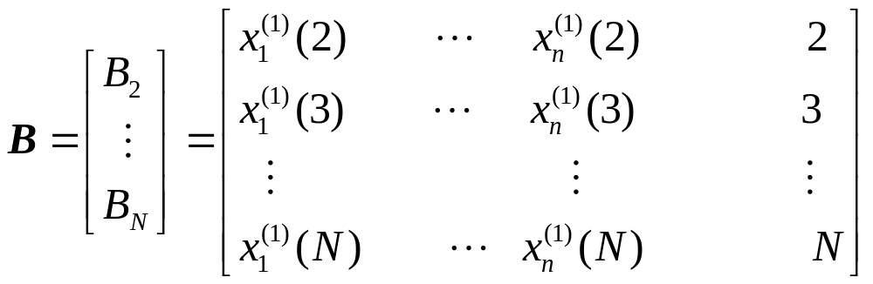
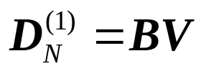
记
由灰色模型式（9.15）可得
式中

Slide 10
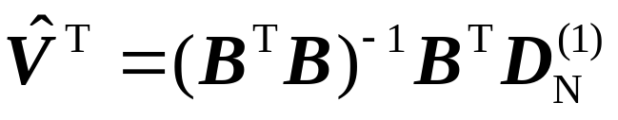
采用最小二乘法，若 B^{T}B可逆，则由式(9.15)可得
（9.20）
将累加值还原，可得式（9.13）的估计模型
（9.21）

Slide 11
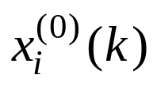
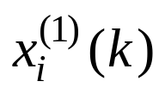
灰色估计器的具体算法如下：
第一步：建立 原始离散数列i=1,2…n ，k=1,2…N+1，N>=n+1 ；
第二步：计算 累加离散数列；
第三步：计算B ，B^{T}B 必须可逆，若不可逆，则应适当增加N ，直到B^{T}B 可逆；。

Slide 12
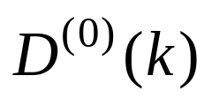
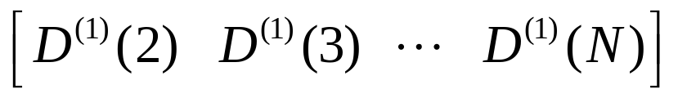

灰色估计器的具体算法如下：
第四步：根据状态 及（9.8）式，计算 离散数列；
第五步：计算D累加离散数列
第六步：按式（9.20）计算不确定参数估计值

Slide 13
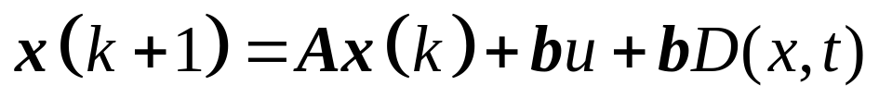
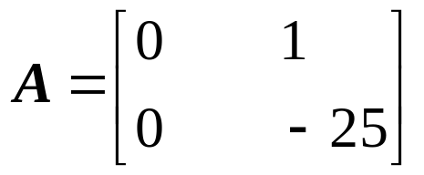
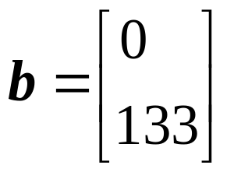
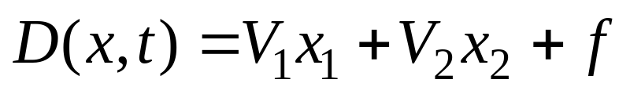
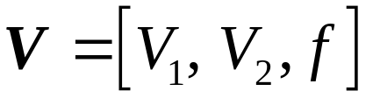


9.2.3仿真实例
考虑模型
式中， ，
。
, 和 均为常数。

Slide 14
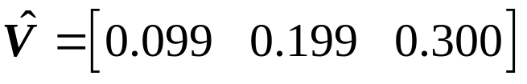
9.2.3仿真实例
由于模型为2阶系统，迭代次数可选 N>=n+1，并保证B^{T}B为可逆。若不可逆，则应适当增加 N，直到B^{T}B可逆。当取N=n+2=4时，满足 B^{T}B可逆。取如下4组参数V=[0.10,0.20,0.30] ，输入信号取正弦信号u=sin(t)，经过三个采样时间，分别得到参数估计结果：
可见，采用灰色估计的方法，可有效地进行辨识参数。

Slide 15
仿真程序见：chap9_1.m

